Slide 1
Аналитический отчет «Педагогические достижения за 2016-2017 учебный год»
средняя группа № 2
Воспитатель: Я.С. Бухинник

Slide 2
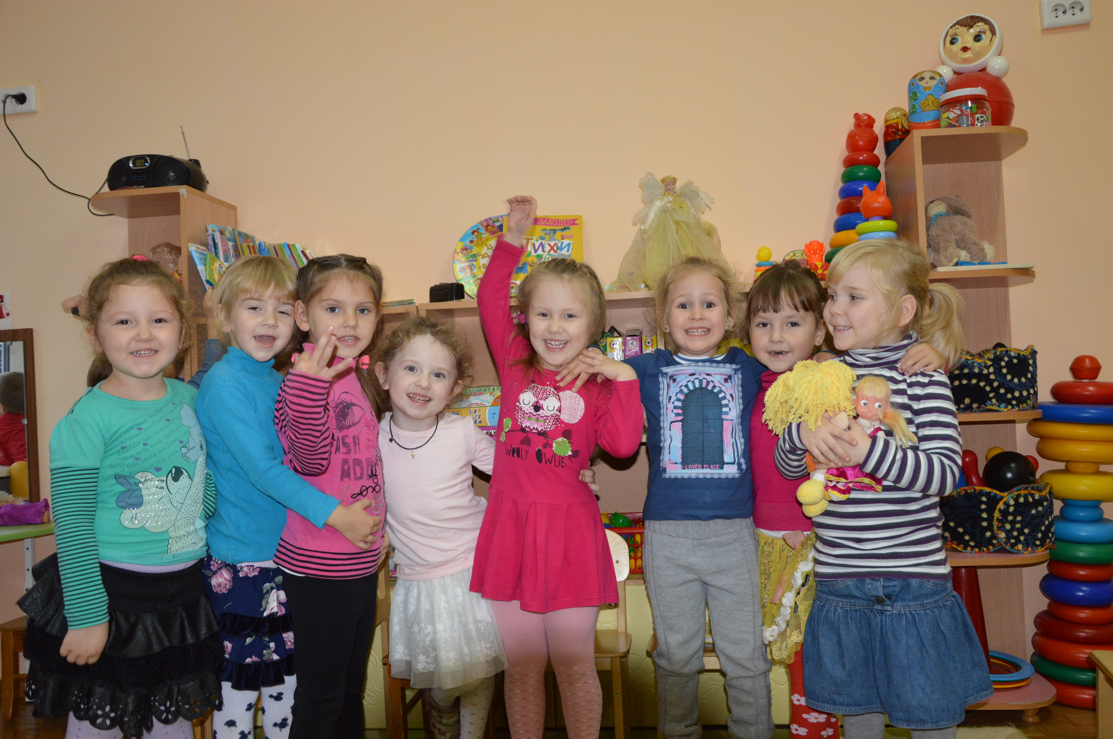
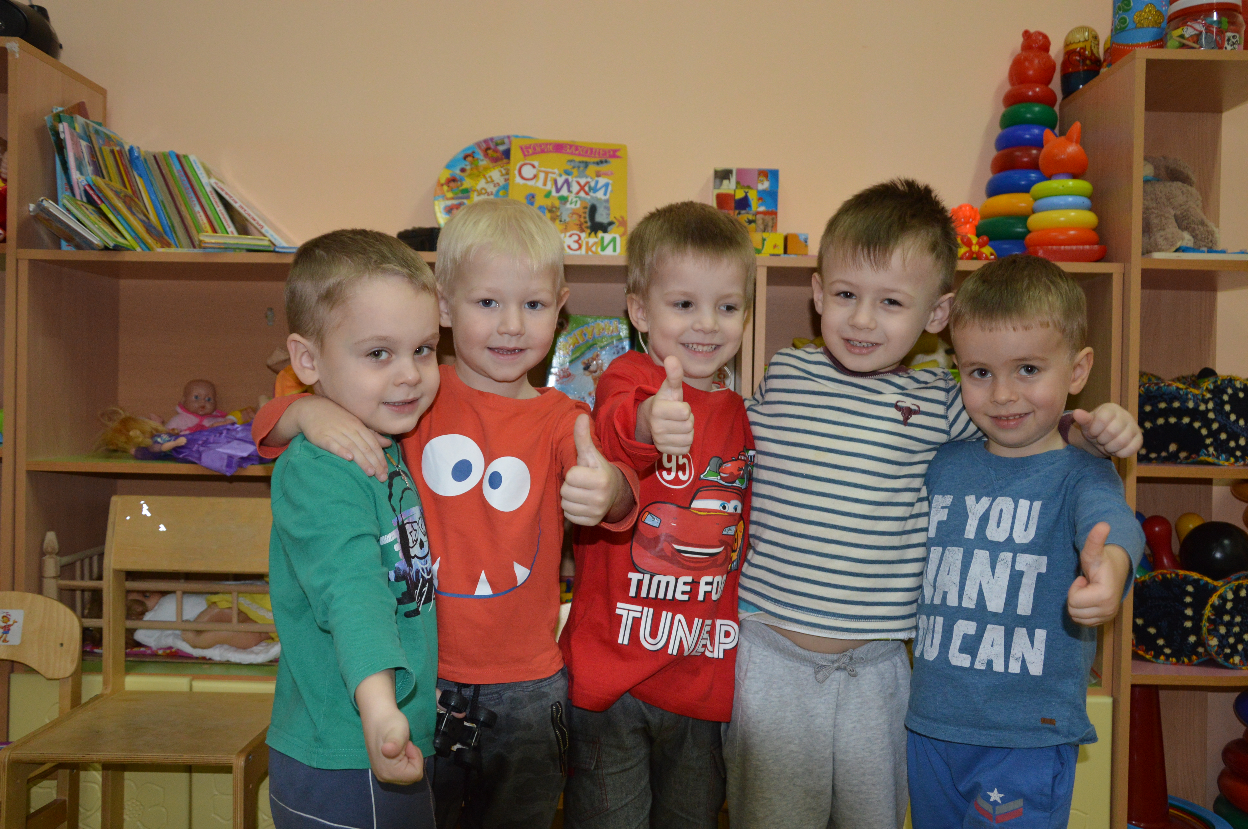
ХАРАКТЕРИСТИКА ГРУППЫ:
Списочный состав – 31 человек
Мальчиков- 16
Девочек-15
Возраст: 4-5 лет

